Slide 1
Rangkaian Multiplier (Pengganda)

Slide 2
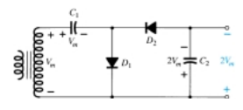
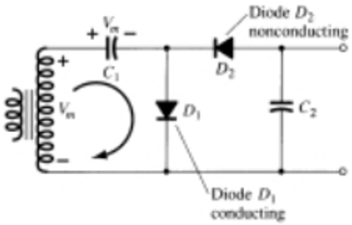
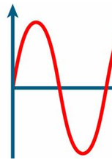

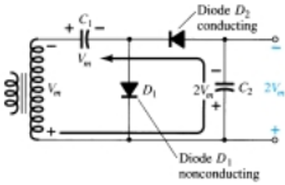


Teori Pendahuluan: Analisis Rangkaian Multiplier (Setengah Gelombang)
Ketika ½ gelombang positif muncul maka arus akan mengalir ke arah kanan sambil mengisi kapasitor yang nantinya akan menjadi Vm.
Pada kondisi ini, D1 akan konduksi sedangkan D2 akan terputus.
Ketika ½ gelombang negatif muncul maka arus akan mengalir ke arah kiri.
D1 OFF dan D2 ON.
Di kapasitor akan terjadi proses pengosongan dan memberikan tegangan Vm yang telah tersimpan sebelumnya.
Dengan hukum KVL maka kita dapatkan Vo=Vc2=2Vm.

Slide 3
Tujuan
Membuat rangkaian simulasi Multiplier setengah gelombang,
Mengamati, menggambarkan dan menganalisis sinyal input dan outputnya.

Slide 4
ALAT DAN BAHAN
Komponen
Transformator step down center tap 220VAC/6VAC 1x
Kapasitor : 100µF 2x
Dioda: 1N4001 (atau 1N4007) 2x
2. Multimeter
3. Osiloskop

Slide 5

Rangkaian Percobaan Multiplier
Langkah Kerja:
1. Simulasikan rangkaian berikut.
2. Amati sinyal input dan output.
3. Gambarkan sinyal tersebut.
4. Analisis hasil gambar yang telah didapatkan.

